Slide 1

《酿酒高粱栽培学》
第二十章 酿酒高粱抗旱性遗传改良与栽培学
授课教师：隋常玲
2025-03-22

Slide 2


目录
CONTENTS
  酿酒高粱抗旱性遗传改良概述
  抗旱性遗传改良基础理论
  抗旱性遗传改良技术路径
  抗旱性改良应用案例分析
  产区适配性技术方案与未来展望

Slide 3

01
酿酒高粱抗旱性遗传改良概述
CHAPTER

Slide 4
抗旱性遗传改良的重要性
保障粮食安全
提升作物品质
促进农业可持续发展
在全球气候变化和水资源日益紧张的背景下，提高酿酒高粱的抗旱能力对于保障粮食安全具有重要意义。通过遗传改良，可以培育出适应干旱环境的酿酒高粱品种，确保粮食生产的稳定性和可持续性。
抗旱性强的酿酒高粱品种在干旱条件下仍能保持较高的产量和品质，这对于提高酿酒高粱的籽粒品质和酿酒品质至关重要。通过遗传改良，可以筛选出既抗旱又优质的酿酒高粱品种，满足酿酒行业对原料的高品质需求。
抗旱性遗传改良不仅有助于解决当前水资源短缺的问题，还有助于推动农业可持续发展。通过培育抗旱性强的酿酒高粱品种，可以减少对灌溉水的依赖，降低农业生产成本，提高农业资源的利用效率。

Slide 5
酿酒高粱抗旱性的研究背景
01
02
03
全球气候变化的挑战
酿酒高粱生产的需求
遗传改良技术的进步
随着全球气候变暖，干旱等极端天气事件频发，对农业生产构成了严峻挑战。酿酒高粱作为一种重要的粮食作物和酿酒原料，其抗旱性的研究对于应对全球气候变化的挑战具有重要意义。
随着酿酒行业的不断发展，对酿酒高粱的需求也在不断增加。然而，干旱等自然灾害往往导致酿酒高粱产量下降和品质降低，影响了酿酒行业的稳定发展。因此，提高酿酒高粱的抗旱能力对于保障酿酒原料的供应具有重要意义。
随着生物技术的不断发展，遗传改良技术已经成为提高作物抗旱性的重要手段。通过基因工程、分子标记辅助选择等现代生物技术手段，可以实现对酿酒高粱抗旱性状的定向改良，为培育抗旱性强的酿酒高粱品种提供了有力支持。

Slide 6
遗传改良的核心目标与意义
核心目标
提高酿酒高粱的抗旱能力，同时保持或提高其产量和品质。通过遗传改良，可以筛选出既抗旱又优质的酿酒高粱品种，满足酿酒行业对原料的高品质需求。
意义
抗旱性遗传改良不仅有助于解决当前水资源短缺和全球气候变化的挑战，还有助于推动农业可持续发展和酿酒行业的稳定发展。通过培育抗旱性强的酿酒高粱品种，可以提高农业资源的利用效率，降低农业生产成本，同时满足酿酒行业对原料的高品质需求，实现经济效益和社会效益的双赢。

Slide 7
本书章节结构与内容概览
第一章
第四章
绪论：介绍酿酒高粱抗旱性遗传改良的研究背景、意义以及本书的研究目的和主要内容。
酿酒高粱抗旱性遗传改良的实践案例：分析国内外酿酒高粱抗旱性遗传改良的成功案例，探讨其经验和教训。
第二章
第五章
酿酒高粱抗旱性遗传改良的理论基础：阐述作物抗旱性的遗传机制、分子生物学基础以及抗旱性状的遗传改良策略。
酿酒高粱抗旱性遗传改良的展望：展望酿酒高粱抗旱性遗传改良的未来发展趋势和应用前景。
第三章
第六章
酿酒高粱抗旱性遗传改良的技术方法：介绍基因工程、分子标记辅助选择等现代生物技术手段在酿酒高粱抗旱性遗传改良中的应用。
酿酒高粱抗旱性栽培学：介绍酿酒高粱抗旱性栽培的原理、技术和方法，以及如何通过栽培措施提高酿酒高粱的抗旱能力。

Slide 8
02
抗旱性遗传改良基础理论
CHAPTER

Slide 9
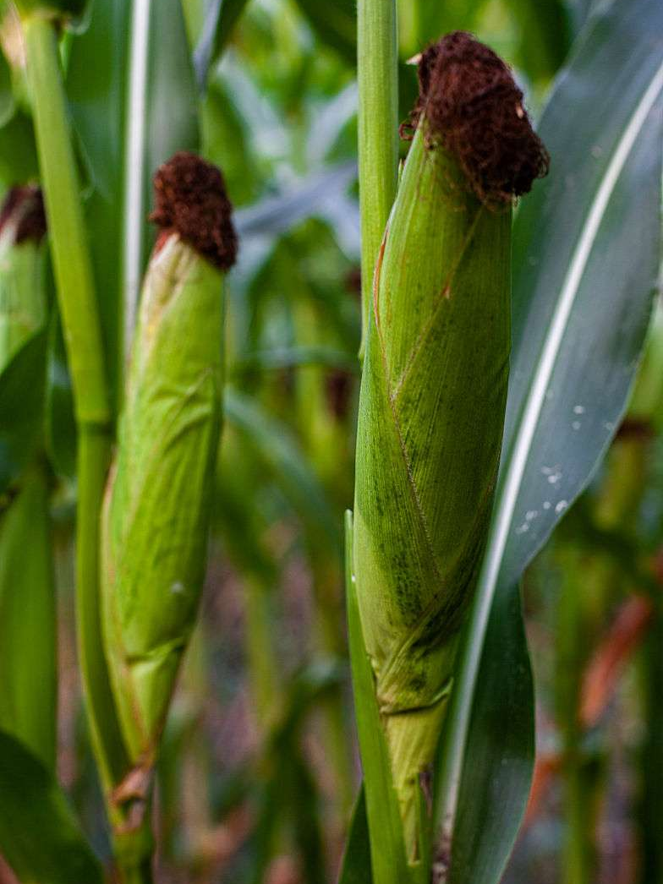
抗旱性相关生理机制解析
01
根系形态与结构调节
高粱在干旱条件下，通过增加根系的生物量、根冠比以及根系的分枝度和表面积，提高根系的活力和吸收效率，从而增强对深层土壤水分的吸收能力。
02
叶片形态与结构适应
高粱具有较小而厚的叶片，能够减少水分蒸发和散热。同时，叶片的角质化程度增加，蜡质层增厚，气孔密度和气孔导度降低，进一步减少水分损失。
03
激素平衡与信号传导
在干旱胁迫下，高粱能够合成和积累脱落酸、茉莉酸、乙烯等保护性激素，这些激素能够调节气孔运动、渗透调节、抗氧化防御、基因表达等过程，增强植物对干旱的适应性。

Slide 10
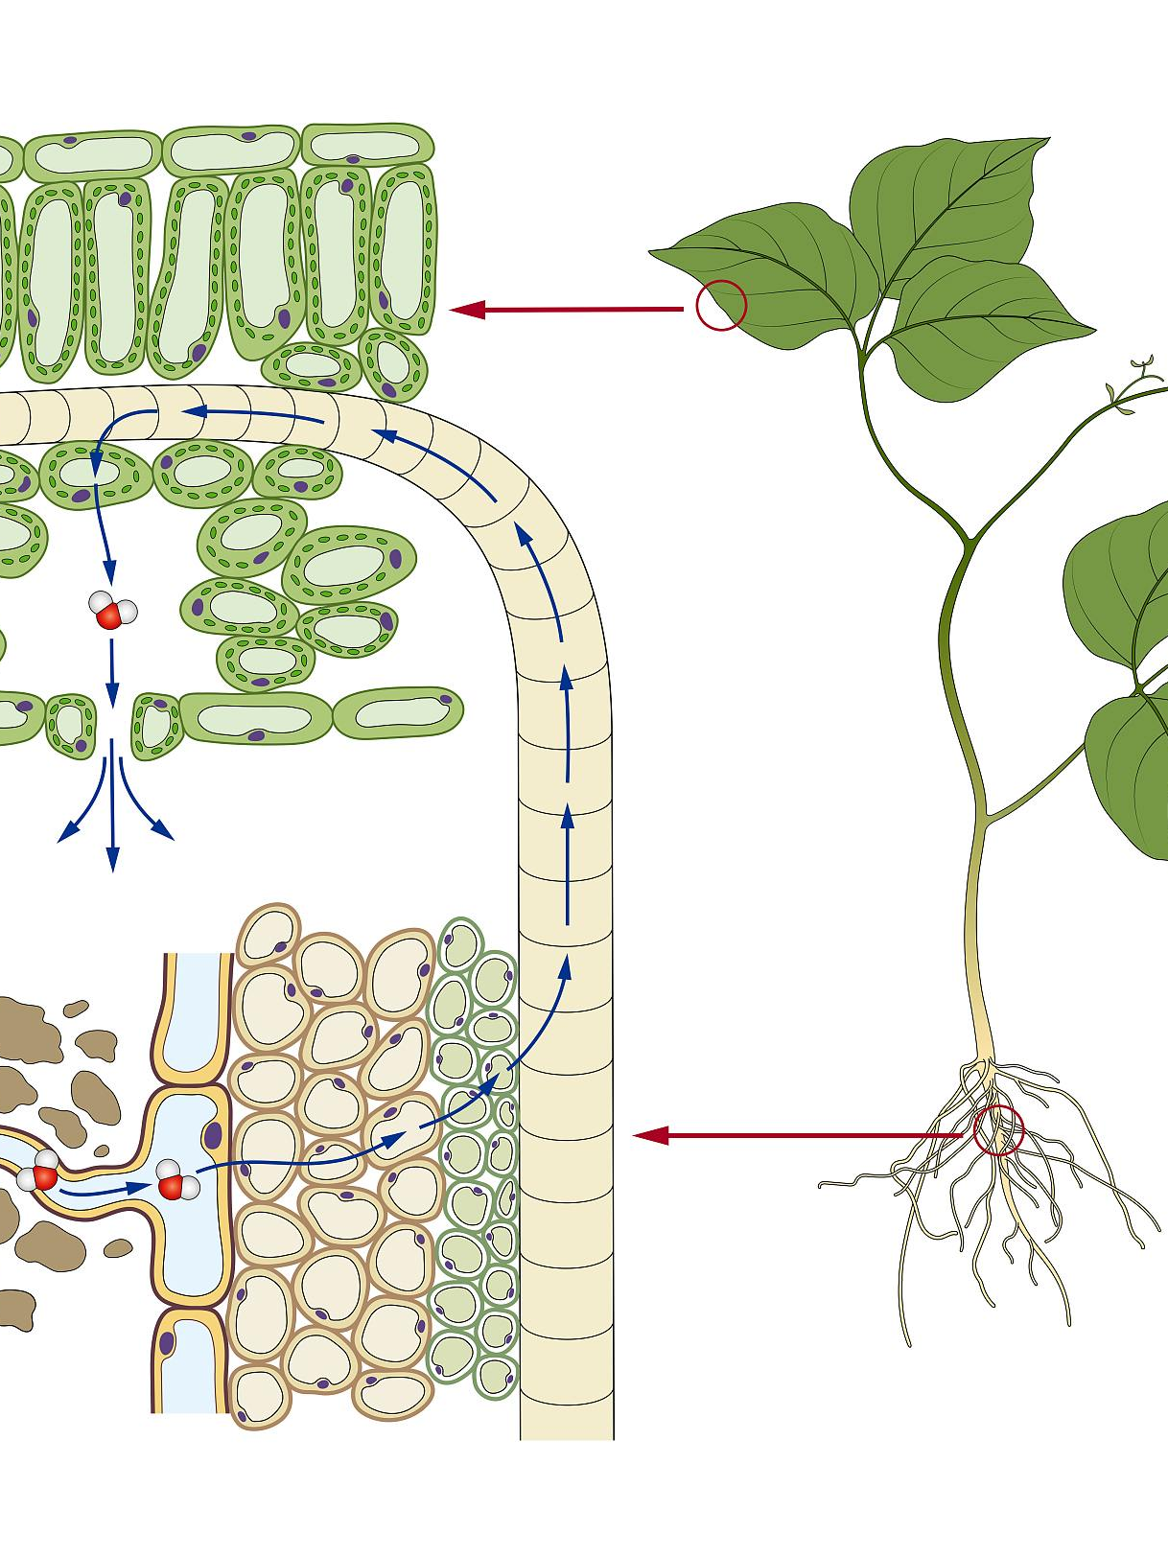
抗旱性相关生理机制解析
渗透调节物质合成与积累
高粱在干旱胁迫下，能够合成和积累脯氨酸、甘露醇、蔗糖等渗透调节物质，这些物质能够维持细胞内外的渗透平衡，保持细胞的结构完整性和功能正常性。
抗氧化防御系统激活
高粱在干旱胁迫下，能够激活超氧化物歧化酶、过氧化氢酶、谷胱甘肽还原酶等抗氧化酶，这些酶能够清除过量的活性氧自由基，减轻细胞膜和蛋白质等生物大分子的氧化损伤。

Slide 11
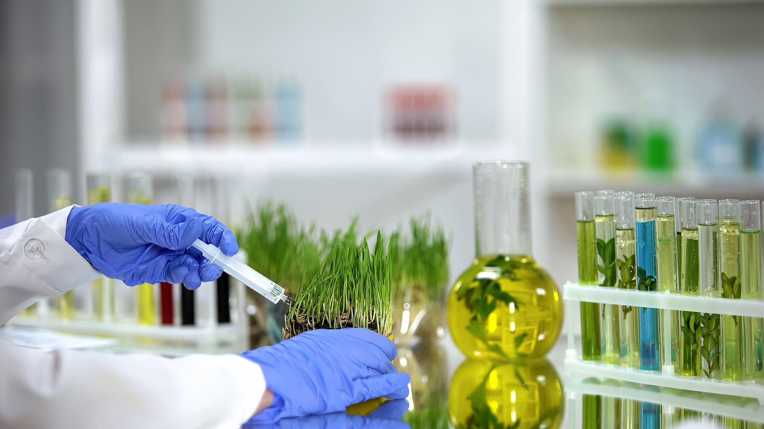
遗传改良的基本原理与方法
杂交育种
01
02
诱变育种
通过选择具有优良抗旱性状的亲本进行杂交，结合表型选择和基因型鉴定，筛选出抗旱性强的杂交后代。
利用物理、化学等因素诱导高粱遗传物质发生突变，从中筛选出抗旱性增强的突变体。
分子标记辅助选择
03
04
基因工程
利用与抗旱性状紧密相关的分子标记，在育种早期对后代进行筛选，提高育种效率和准确性。
通过基因克隆、转基因等技术，将抗旱相关基因导入高粱基因组中，实现抗旱性状的定向改良。

Slide 12
抗旱性评价指标与体系建立
包括根长、根量、根冠比、叶片大小、气孔密度等，这些指标能够直观反映高粱对干旱的适应能力。
包括渗透调节物质含量、抗氧化酶活性、丙二醛含量等，这些指标能够反映高粱在干旱胁迫下的生化代谢变化。
形态学指标
生理学指标
生化指标
综合评价体系
如叶水势、叶阻抗、电解质渗透率、恢复能力等，这些指标能够反映高粱在干旱胁迫下的生理响应和恢复能力。
结合形态学、生理学和生化指标，建立综合评价体系，对高粱抗旱性进行全面、客观的评价。

Slide 13
国内外研究现状与进展
国内研究
国外研究
未来研究方向
国内在高粱抗旱性遗传改良方面取得了显著进展，通过杂交育种、诱变育种等方法培育出了一批抗旱性强的优良品种。同时，利用现代分子生物学技术，对高粱抗旱性状的遗传基础进行了深入研究。
国外在高粱抗旱性遗传改良方面也取得了重要成果，特别是在基因工程和分子标记辅助选择方面取得了突破性进展。通过转基因技术，将抗旱相关基因导入高粱基因组中，实现了抗旱性状的定向改良。同时，利用高通量测序技术和基因组学技术，对高粱抗旱性状的遗传基础进行了深入挖掘。
未来，高粱抗旱性遗传改良的研究将继续深入，特别是在基因功能和调控机制、抗旱性状的遗传基础、抗旱性状的分子标记辅助选择等方面。同时，随着生物技术的不断发展，基因编辑、合成生物学等新技术也将为高粱抗旱性遗传改良提供新的手段和方法。

Slide 14
03
抗旱性遗传改良技术路径
CHAPTER

Slide 15
传统育种技术的应用与发展
01
02
03
杂交育种
诱变育种
选择育种
通过有性杂交，将不同高粱品种的优良抗旱性状进行组合，培育出抗旱性更强的杂交种。例如，利用抗旱性强的野生高粱与栽培高粱进行杂交，筛选出抗旱且适合酿造的高粱品种。
利用物理（如X射线、γ射线）或化学（如亚硝酸、硫酸二乙酯）诱变剂处理高粱种子或幼苗，诱发基因突变，从中筛选出抗旱性增强的变异株系。这种方法可以快速获得大量变异材料，但突变方向具有不确定性。
在干旱胁迫条件下，对高粱群体进行多代选择，逐步淘汰抗旱性弱的个体，保留抗旱性强的个体，最终获得抗旱性稳定的品种。这种方法需要较长的周期，但选育出的品种适应性强，遗传稳定。

Slide 16
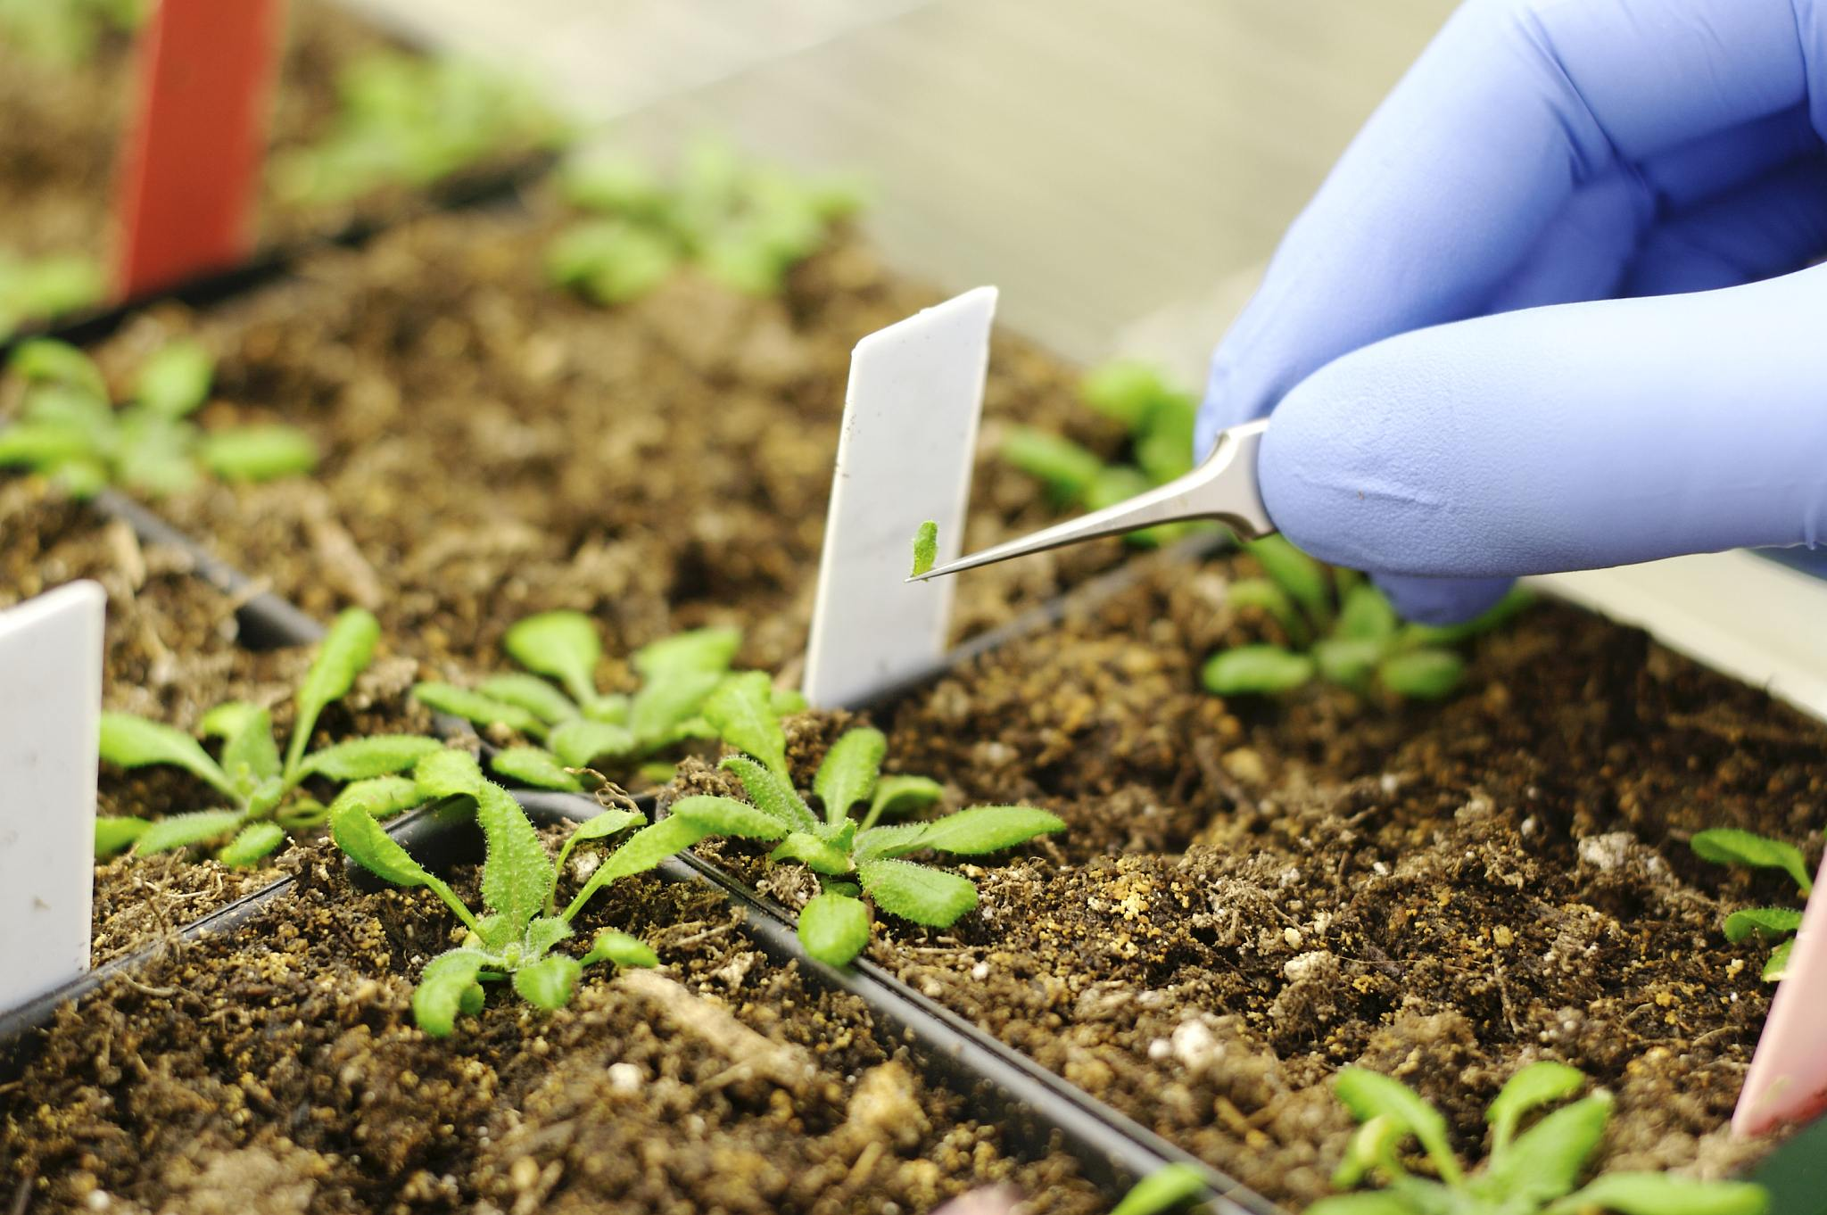
现代生物技术的应用
01
基因工程
通过基因克隆、转化等技术，将抗旱相关基因导入高粱基因组中，提高高粱的抗旱性。例如，将抗旱植物中的脱水蛋白基因、LEA蛋白基因等导入高粱，增强其在干旱条件下的生存能力。
02
分子标记辅助选择
利用与抗旱性紧密连锁的分子标记，对高粱群体进行早期选择，提高选择效率和准确性。这种方法可以大大缩短育种周期，加速抗旱高粱品种的培育进程。
03
基因组编辑
利用CRISPR/Cas9等基因组编辑技术，对高粱抗旱性相关基因进行定点突变或敲除，精确调控高粱的抗旱性。这种方法具有高度的灵活性和精确性，为抗旱高粱的遗传改良提供了新的思路。

Slide 17
种质资源创新与利用
野生种质资源的收集与鉴定
广泛收集世界各地的野生高粱种质资源，对其进行抗旱性鉴定和评价，挖掘抗旱性强的优异基因资源。这些野生种质资源为高粱抗旱性遗传改良提供了丰富的遗传基础。
种质资源库的建立与共享
建立高粱种质资源库，对收集到的种质资源进行保存、管理和共享，为科研人员提供便利的种质资源获取途径。这有助于促进高粱抗旱性遗传改良研究的深入发展。
种质资源的创新利用
通过远缘杂交、体细胞杂交等手段，将野生高粱与栽培高粱的种质资源进行创新利用，培育出具有独特抗旱性状的新品种。这种方法可以打破种间隔离，实现优良基因的转移和重组。

Slide 18
04
抗旱性改良应用案例分析
CHAPTER

Slide 19
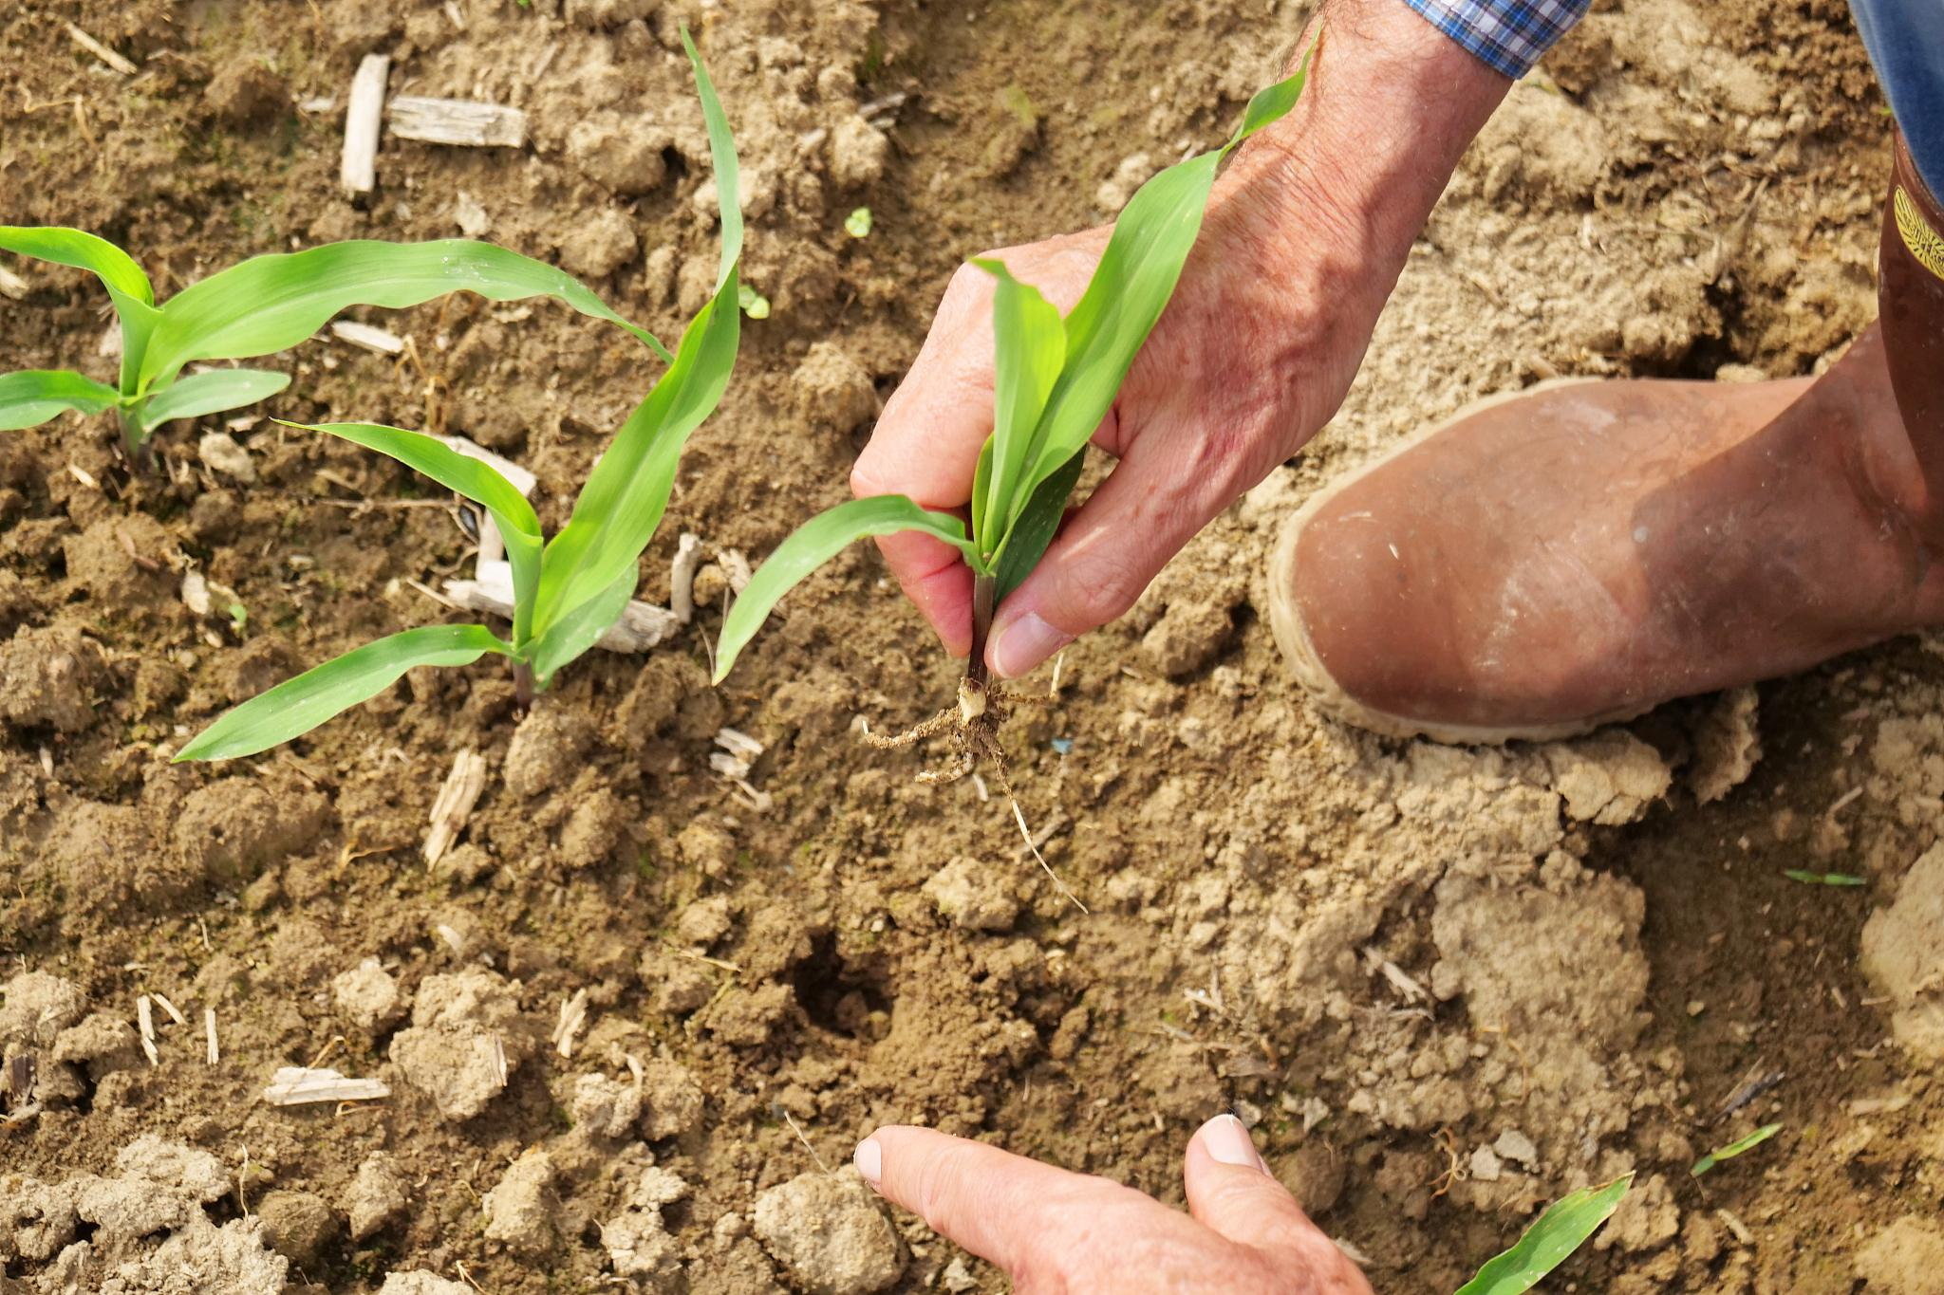
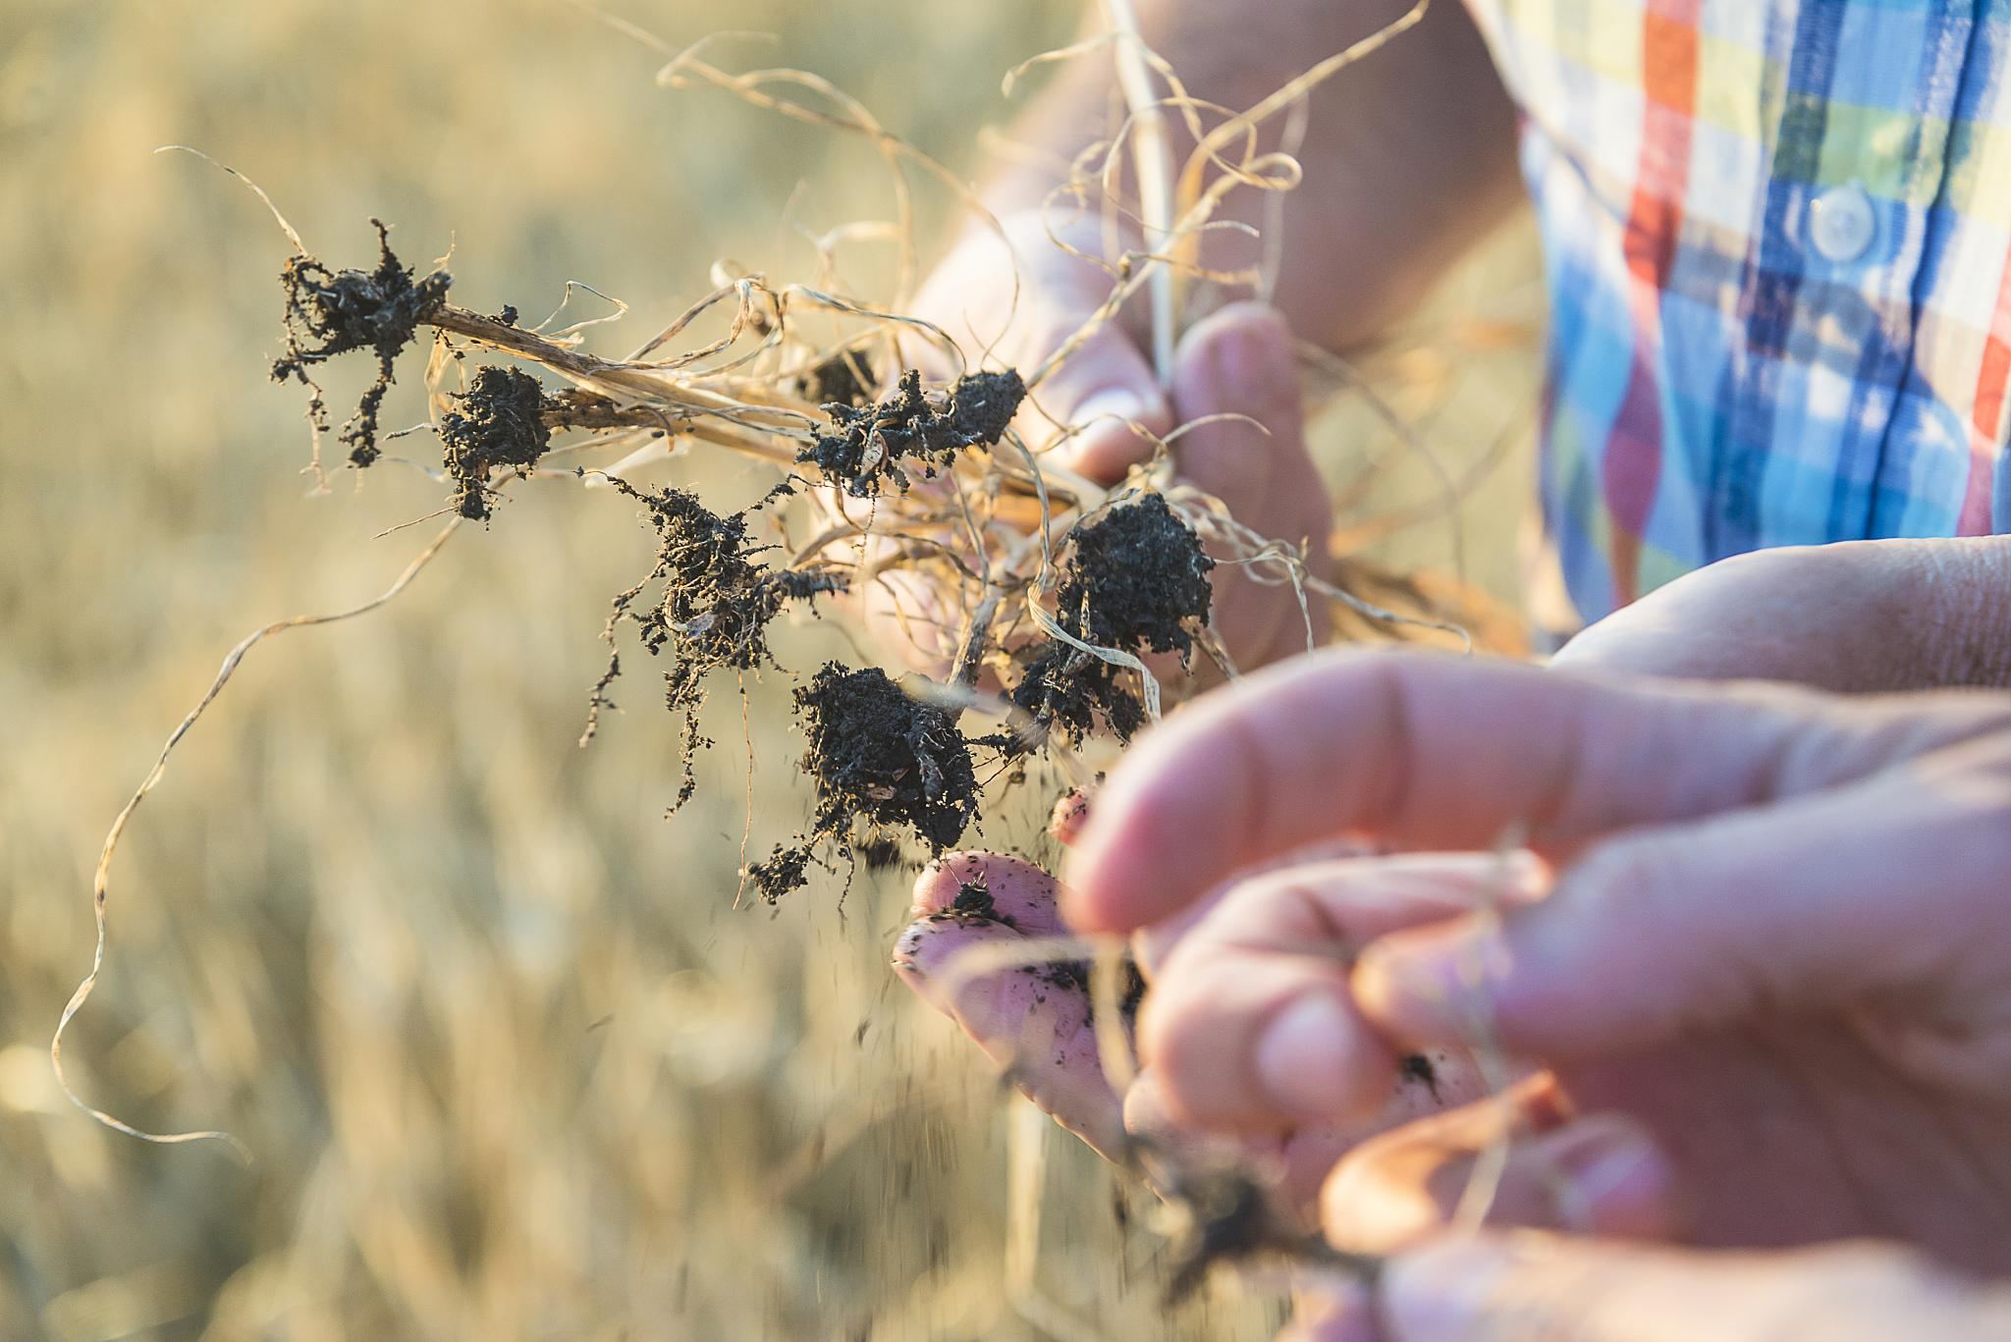
西北干旱区改良实践
选用抗旱品种
在西北干旱区，如甘肃、宁夏等地，推广种植抗旱性强的酿酒高粱品种，如平杂8号等酿饲兼用品种。这些品种具有根系发达、叶片保水能力强等特点，能够在干旱条件下保持较高的产量和品质。
节水灌溉技术
结合当地水资源状况，采用滴灌、喷灌等节水灌溉技术，提高水资源利用效率。同时，根据高粱生长周期需水特点，合理安排灌溉时间和水量，确保高粱在关键生长期的水分需求。
土壤改良措施
通过增施有机肥、秸秆还田等方式，改善土壤结构，提高土壤保水保肥能力。此外，还可以利用覆盖技术，如地膜覆盖等，减少土壤水分蒸发，提高土壤湿度。

Slide 20
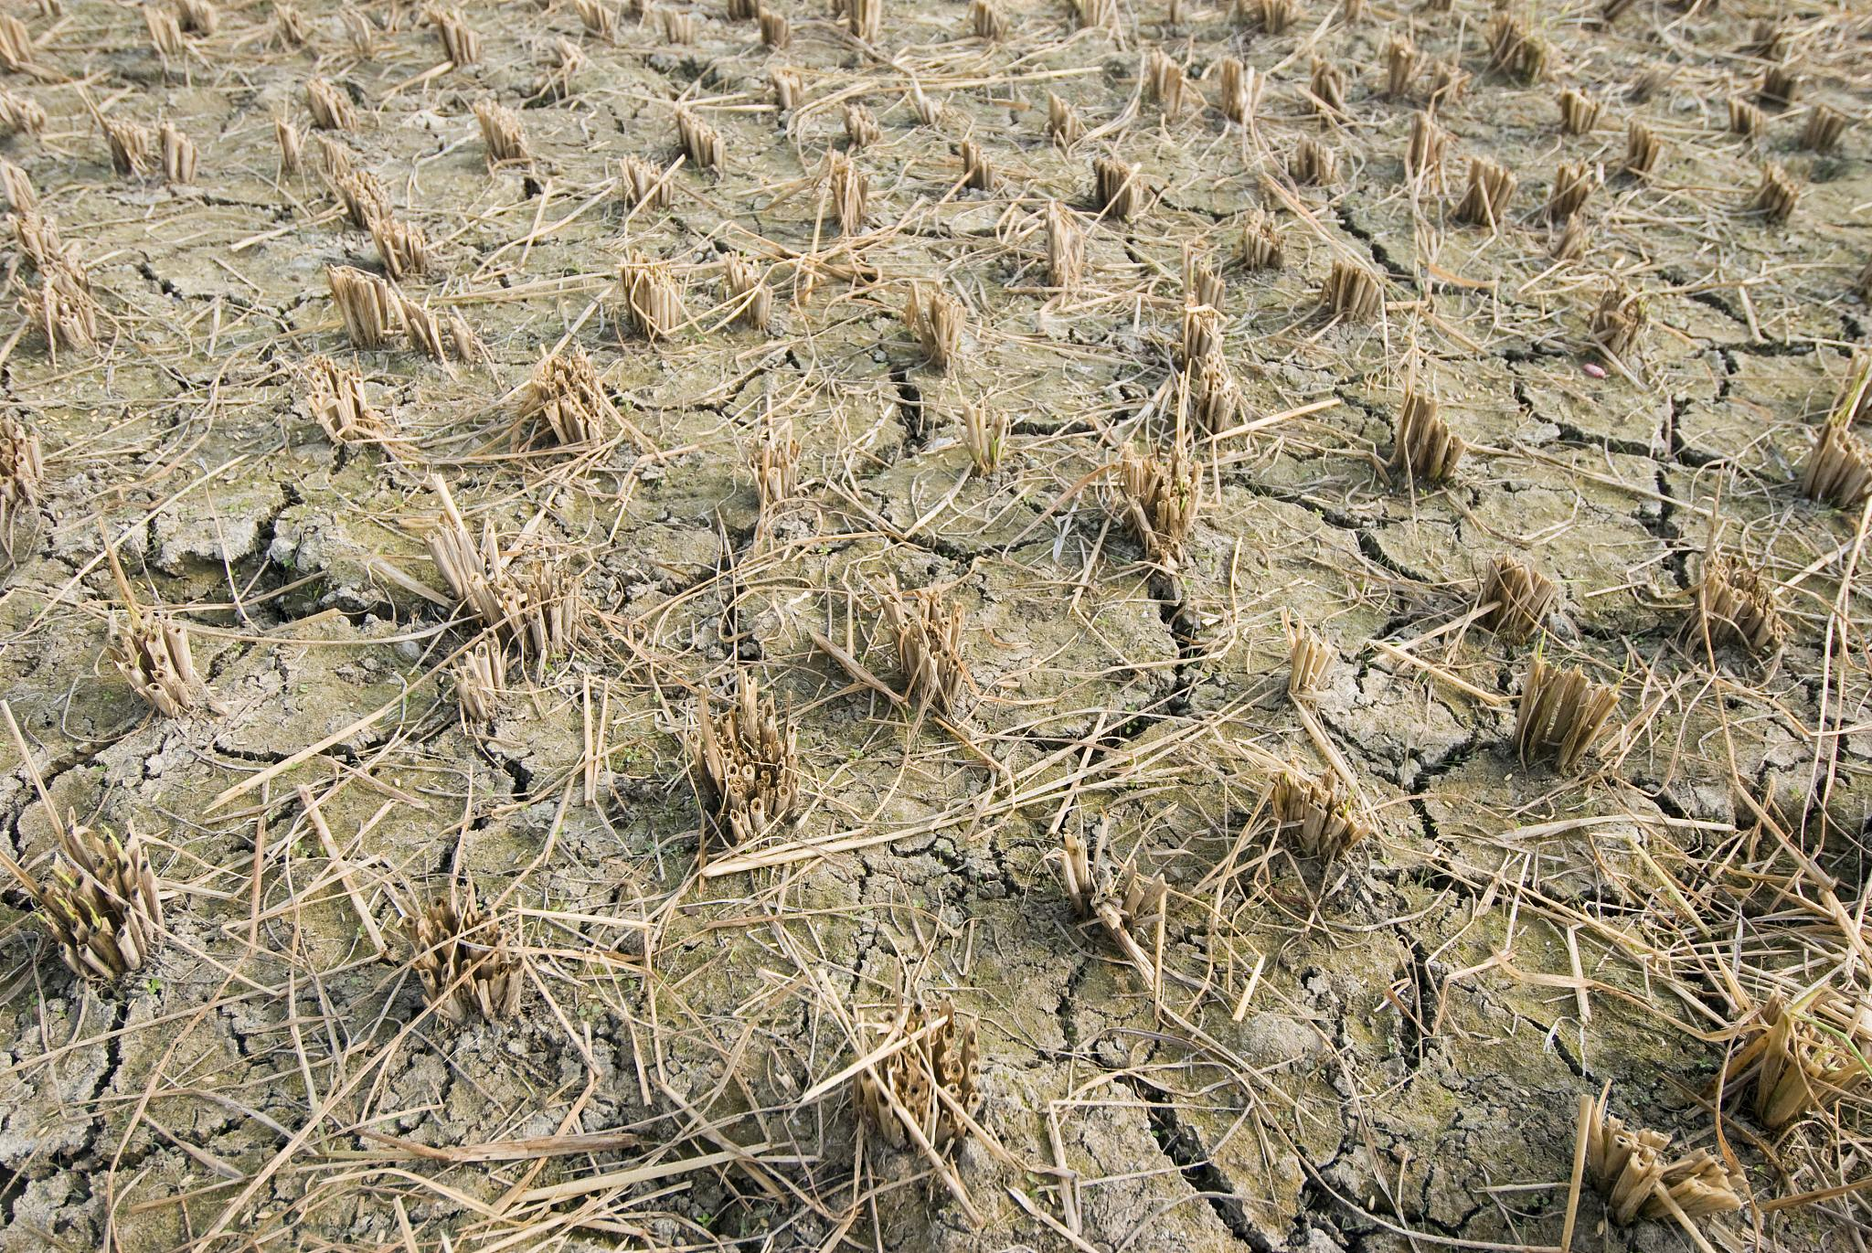
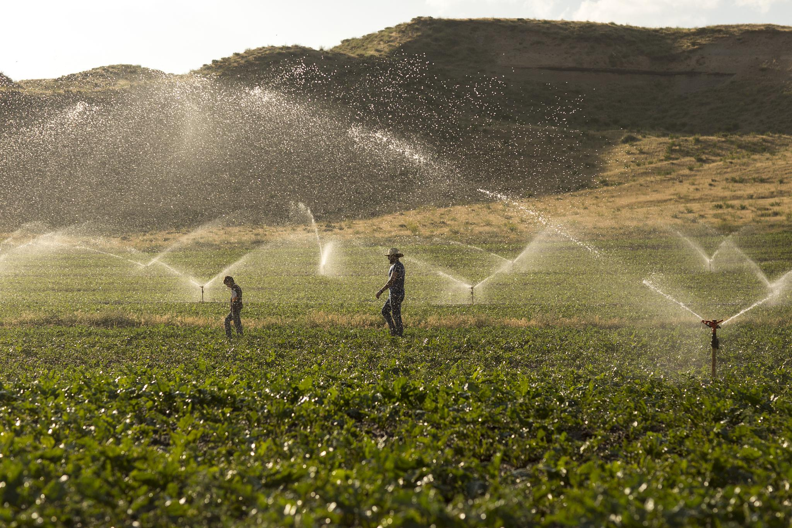
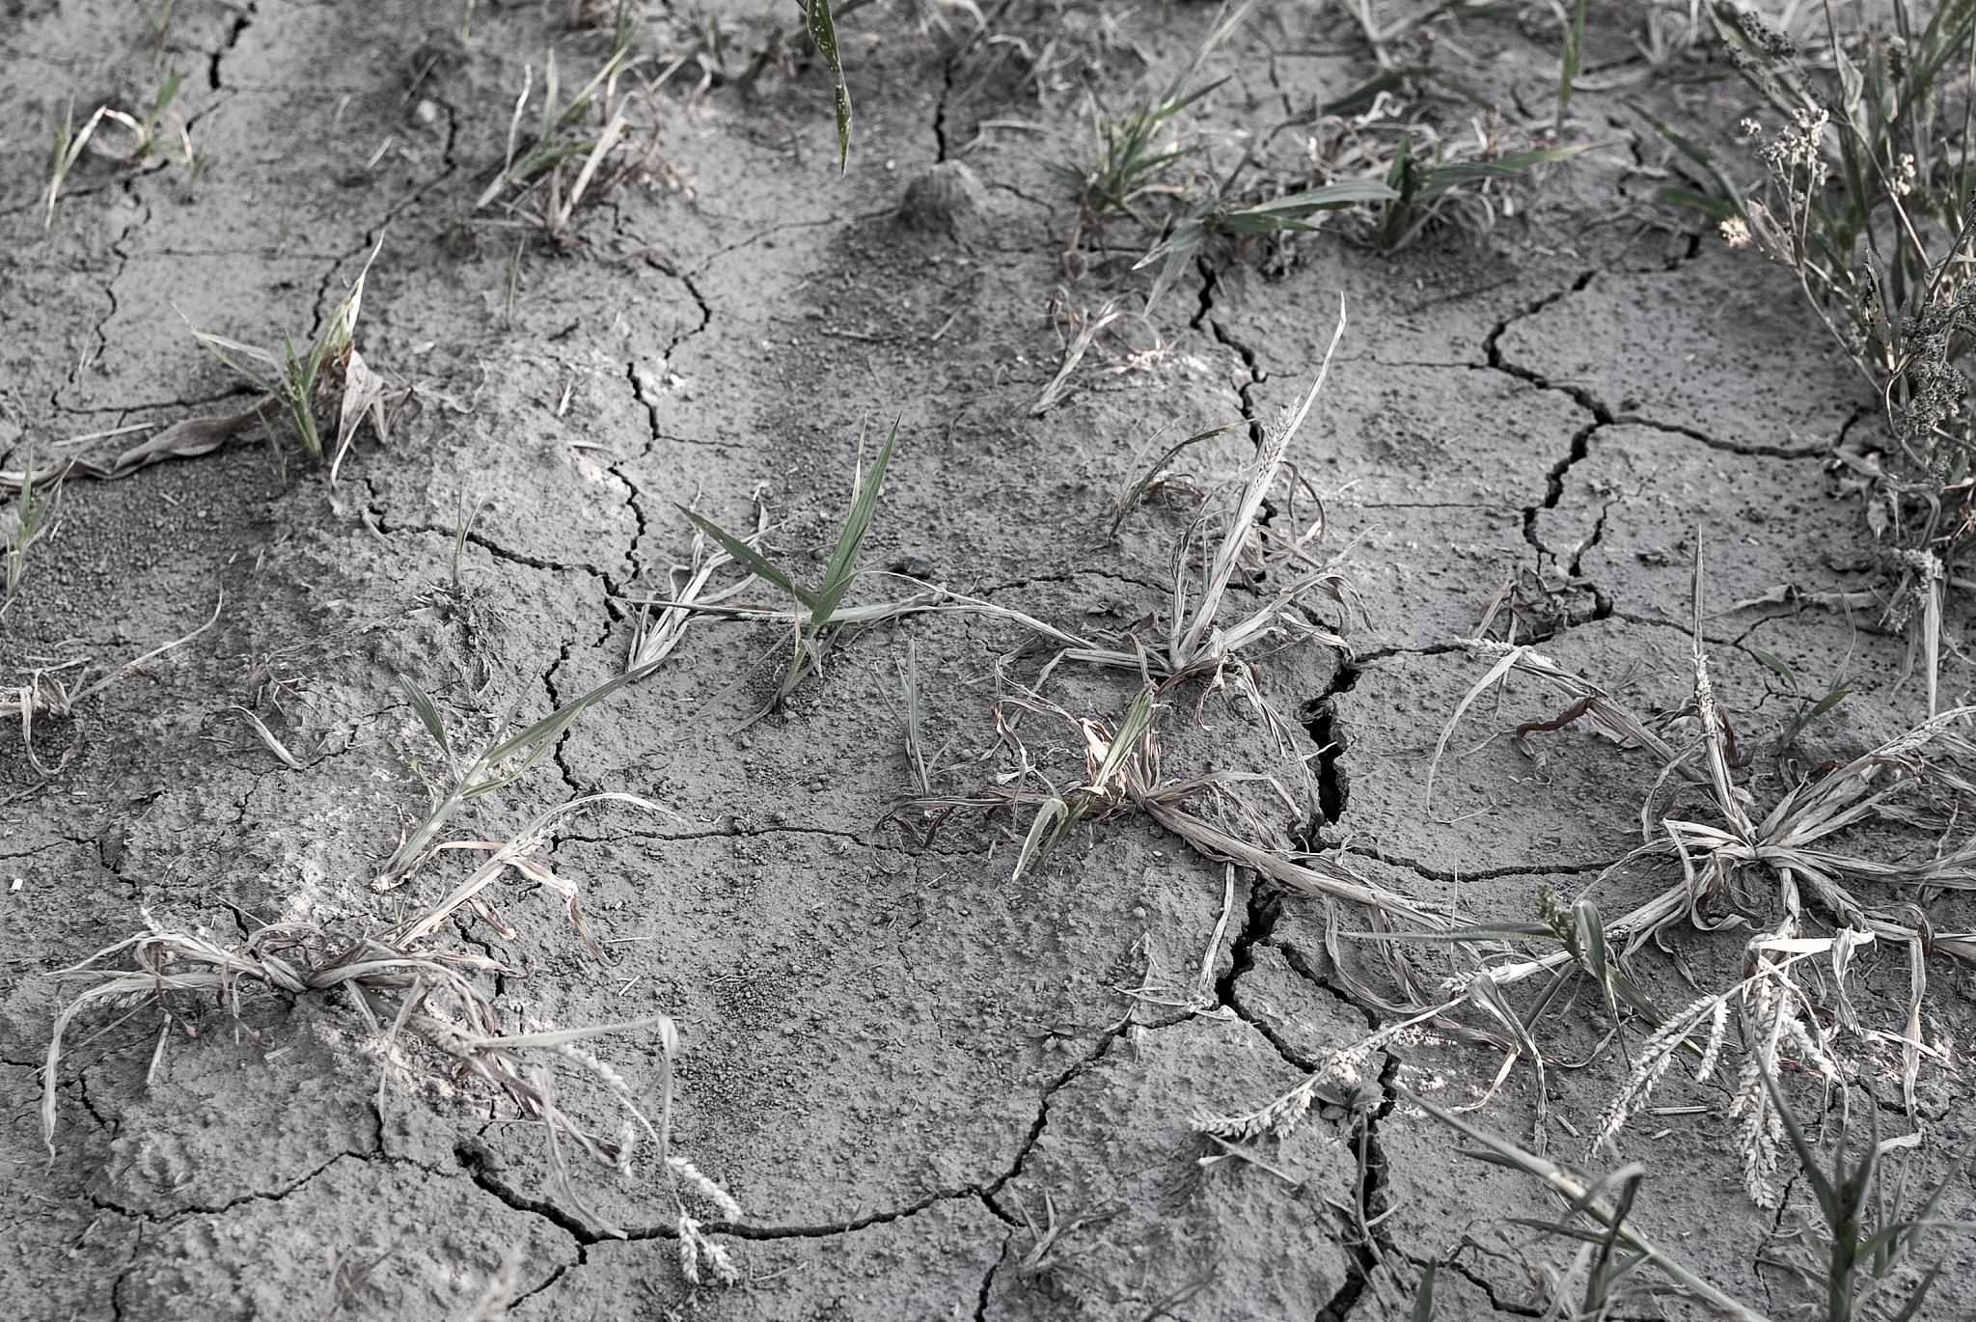
西北干旱区改良实践
田间管理优化
加强田间管理，及时除草、松土，减少土壤水分无效蒸发。同时，合理密植，避免植株间过度竞争水分和养分。在干旱季节，还应加强病虫害防治，确保高粱健康生长。

Slide 21
西南山地旱区改良策略
梯田种植模式：在西南山地旱区，利用地形优势，采用梯田种植模式，有效拦截雨水，提高土壤水分含量。同时，梯田种植还有助于减少水土流失，保护生态环境。
抗旱品种选育与推广：针对西南山地旱区的特殊气候和土壤条件，选育和推广抗旱性更强、适应性更广的酿酒高粱品种。这些品种应具有较强的耐旱、耐瘠薄能力，能够在山地旱区稳定生长。
多元化灌溉方式：结合西南山地旱区水资源分布不均的特点，采用多元化灌溉方式，如雨水集蓄利用、山塘水库灌溉等。通过合理利用有限的水资源，满足高粱生长的水分需求。
生态农业模式探索：在西南山地旱区，探索生态农业模式，如高粱与豆类作物间作、套种等。这种种植模式不仅能够提高土地利用率和产出效益，还能够改善土壤结构，提高土壤保水保肥能力。

Slide 22
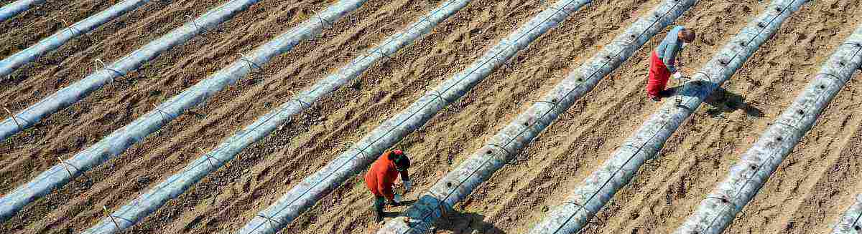
黄淮海半干旱区改良方案
调整种植结构
在黄淮海半干旱区，根据当地气候和土壤条件，调整种植结构，适当减少耗水量大的作物种植面积，增加酿酒高粱等耐旱作物的种植面积。通过优化种植结构，提高水资源利用效率。
节水农业技术推广
大力推广节水农业技术，如膜下滴灌、水肥一体化等。这些技术能够精准控制水分和养分供应，减少水分和养分的浪费，提高高粱产量和品质。

Slide 23
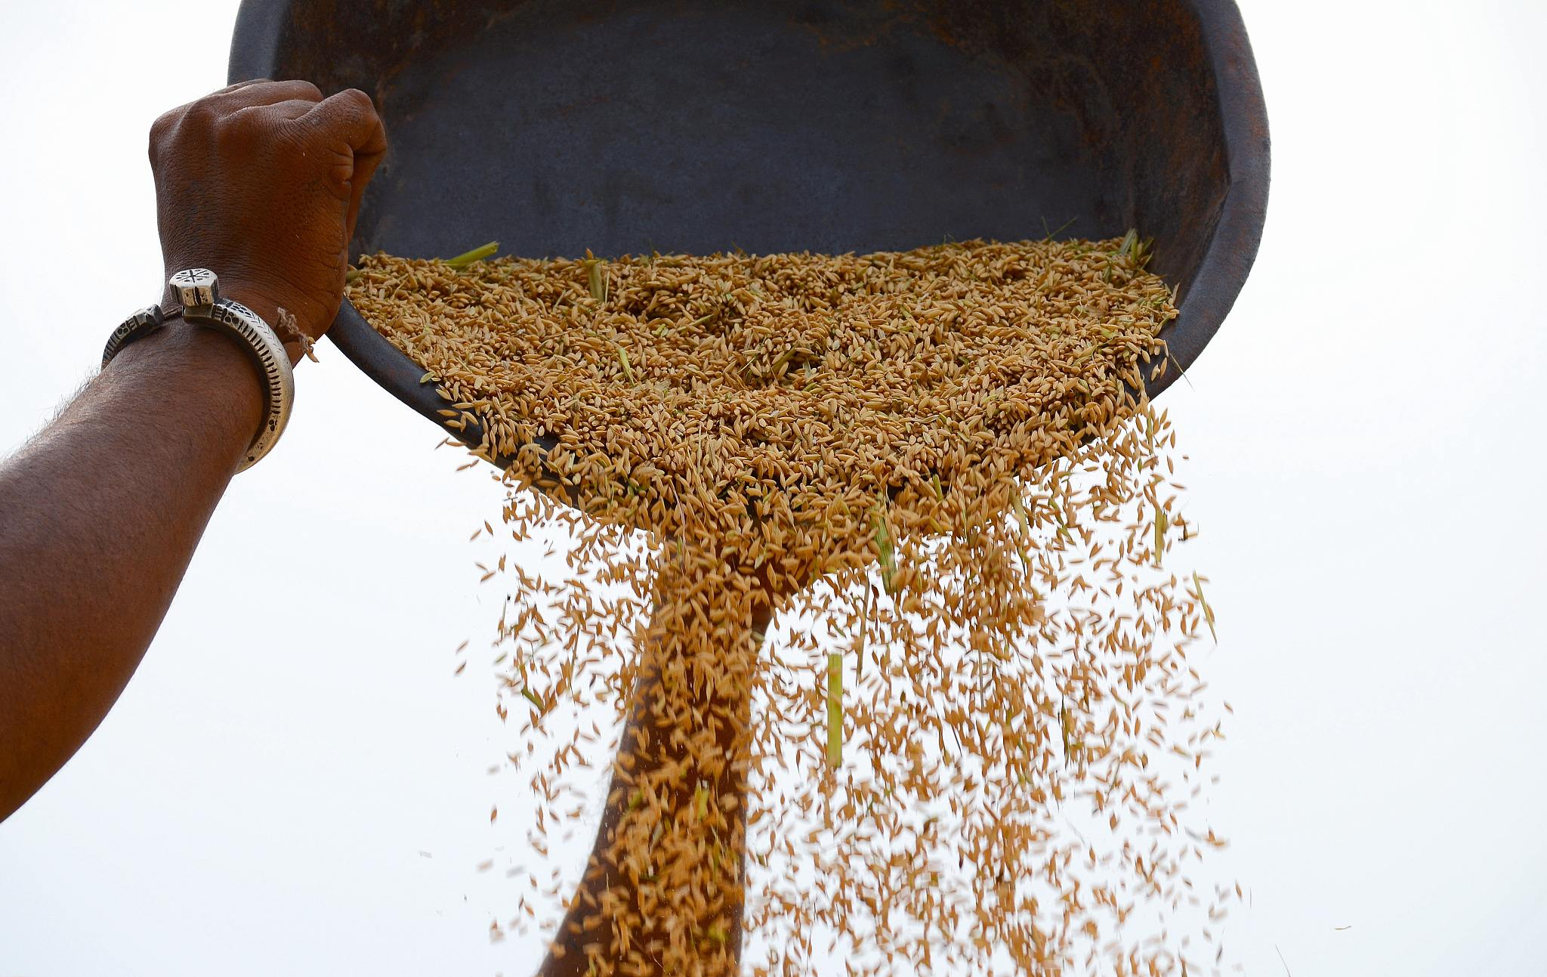
黄淮海半干旱区改良方案
抗旱品种布局优化
根据黄淮海半干旱区的不同气候和土壤条件，合理布局抗旱品种。在干旱程度较轻的地区，可以种植抗旱性稍弱的品种；在干旱程度较重的地区，则应种植抗旱性更强的品种。通过优化品种布局，确保高粱在不同气候和土壤条件下的稳定生长。
农田基础设施完善
加强农田基础设施建设，如修建灌溉渠道、蓄水池等。这些设施能够储存和调节水资源，确保高粱在干旱季节的水分供应。同时，还应加强农田防护林建设，减少风沙侵袭对高粱生长的影响。

Slide 24
05
产区适配性技术方案与未来展望
CHAPTER

Slide 25
不同产区的环境挑战与适配技术
北方产区
西南产区
沿海产区
北方地区干旱少雨，土壤瘠薄，对酿酒高粱的生长构成严峻挑战。适配技术包括选择耐旱性强、根系发达的高粱品种，如晋杂101等，这些品种能在干旱条件下保持较高的产量和品质。同时，采用节水灌溉技术，如滴灌、喷灌等，提高水资源利用效率。
西南地区地形复杂，土壤多样，且常有季节性干旱。适配技术包括选择适应性广、抗病虫害能力强的品种，以及采用合理的轮作和间作制度，改善土壤结构，提高土壤肥力。此外，利用覆盖保墒技术，如地膜覆盖等，减少土壤水分蒸发，保持土壤湿度。
沿海地区易受台风、暴雨等自然灾害影响，土壤盐碱化严重。适配技术包括选择耐盐碱、抗倒伏的高粱品种，如某些经过遗传改良的杂交种。同时，采用科学的排水和防涝措施，如修建排水沟、设置防涝堤等，减轻自然灾害对高粱生长的影响。

Slide 26
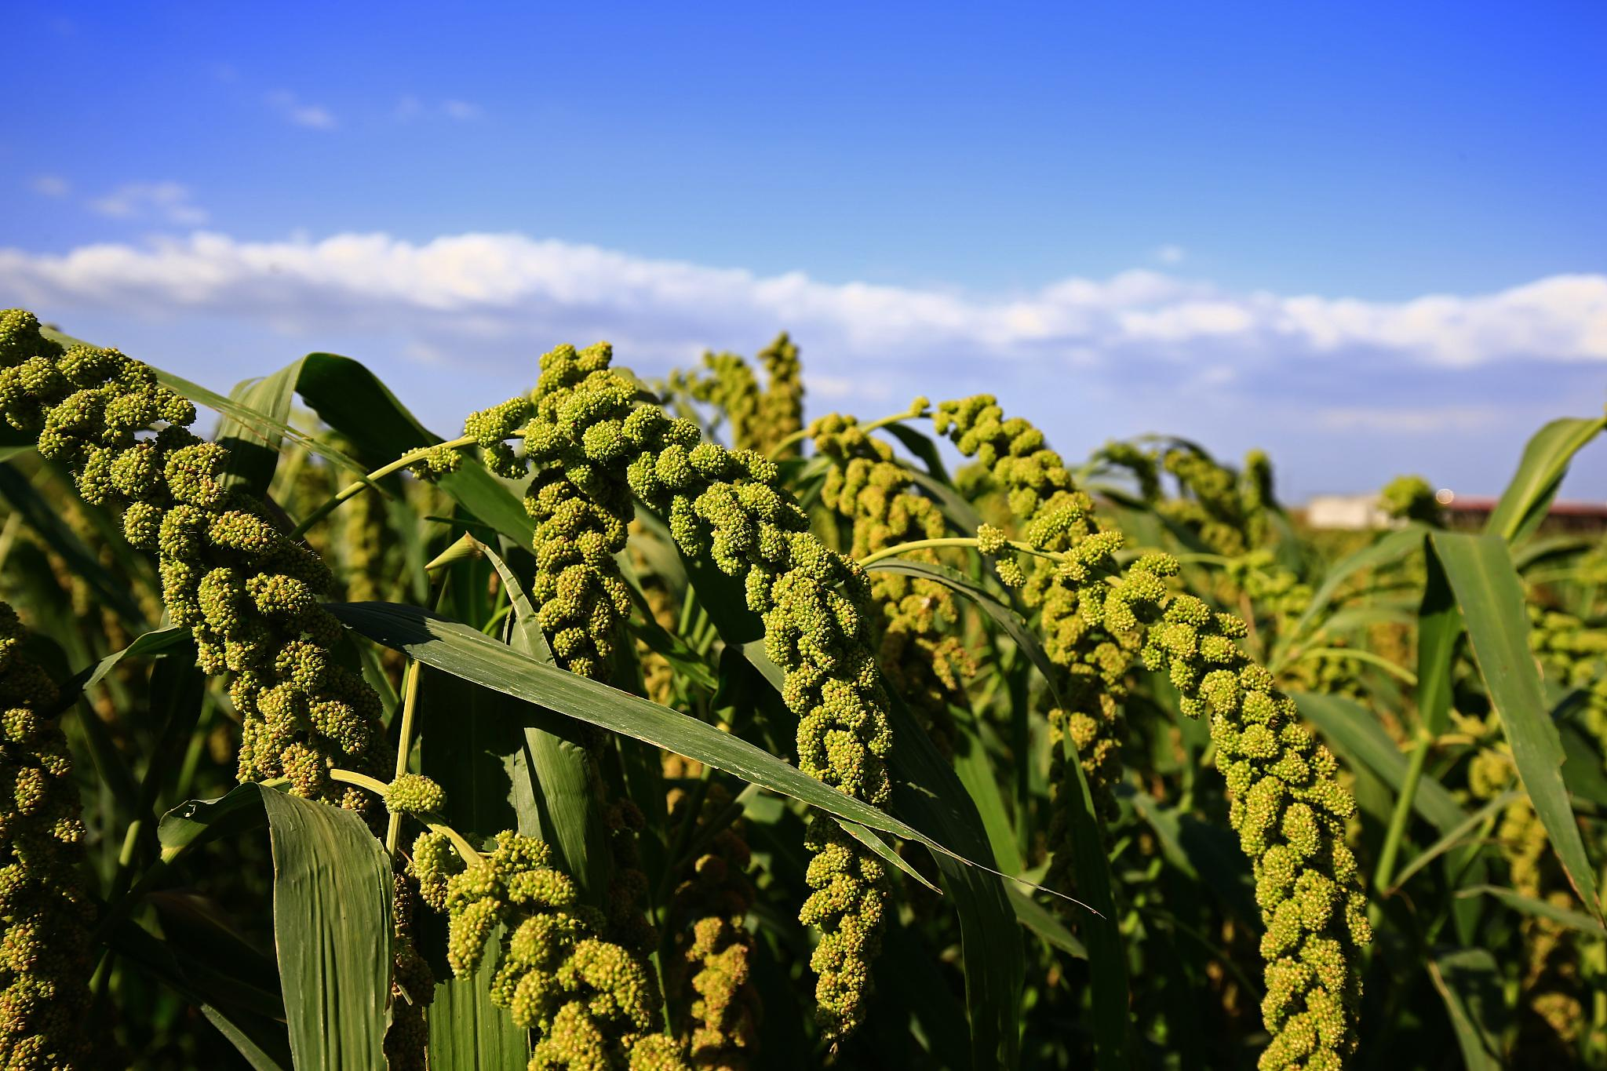
抗旱性遗传改良技术的产区应用
01
遗传改良技术
通过基因工程、分子标记辅助选择等现代生物技术手段，选育出抗旱性强的酿酒高粱新品种。这些品种在干旱条件下能够保持较高的光合速率和水分利用效率，从而确保产量和品质的稳定。
02
栽培管理技术
结合抗旱性遗传改良技术，推广科学的栽培管理技术。包括合理密植、科学施肥、适时灌溉等，以充分发挥遗传改良品种的抗旱潜力。同时，加强田间管理，及时发现并防治病虫害，确保高粱健康生长。
03
产区示范与推广
在不同产区建立抗旱性遗传改良高粱的示范田，展示其优良的抗旱性能和经济效益。通过现场观摩、技术培训等方式，推动抗旱性遗传改良技术在各产区的广泛应用。

Slide 27
未来发展趋势与研究方向
多元化育种目标
未来酿酒高粱抗旱性遗传改良将更加注重多元化育种目标，如同时提高抗旱性、抗病性、高产性和优质性等。通过多基因聚合育种等手段，培育出综合性状优良的新品种。
智能化栽培技术
随着信息技术的发展，智能化栽培技术将在酿酒高粱生产中发挥越来越重要的作用。通过利用物联网、大数据、人工智能等技术手段，实现高粱生长的精准管理和智能决策，提高生产效率和经济效益。
可持续农业发展
抗旱性遗传改良与栽培学的研究将更加注重可持续农业的发展。通过优化资源配置、减少化肥农药使用、提高土壤肥力等措施，推动酿酒高粱生产的绿色、低碳、可持续发展。

Slide 28
抗旱性遗传改良对酿酒行业的影响
01
02
03
原料保障
品质提升
产业升级
抗旱性遗传改良技术的应用将提高酿酒高粱在干旱地区的产量和品质稳定性，为酿酒行业提供更加可靠的原料保障。这将有助于降低原料成本波动对酿酒企业的影响，提高行业的整体竞争力。
抗旱性强的酿酒高粱品种通常具有更好的生长适应性和抗逆性，能够减少病虫害和不良环境条件对品质的影响。这将有助于提升酿造出的酒的品质和口感稳定性，满足消费者对高品质酒类的需求。
抗旱性遗传改良与栽培学的研究将推动酿酒高粱产业的升级和转型。通过培育新品种、推广新技术、优化管理模式等措施，提高整个产业的科技含量和附加值，促进产业的持续健康发展。

Slide 29

THANKS
感谢观看

